Slide 1



Slide 2


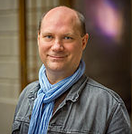
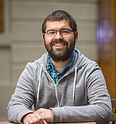
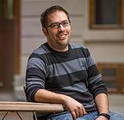
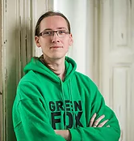
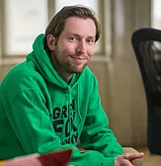
The Team
Kriszta CSERE
Réka GARAMVÖLGYI
Arnold BARNA
Norbert KOVÁCS
Gyula NEMES
Norbert
KÖBLI
(Scrum Master)
Péter
TAMÁS
(Product Owner
& Tech Lead)
08.12.2017

Slide 3
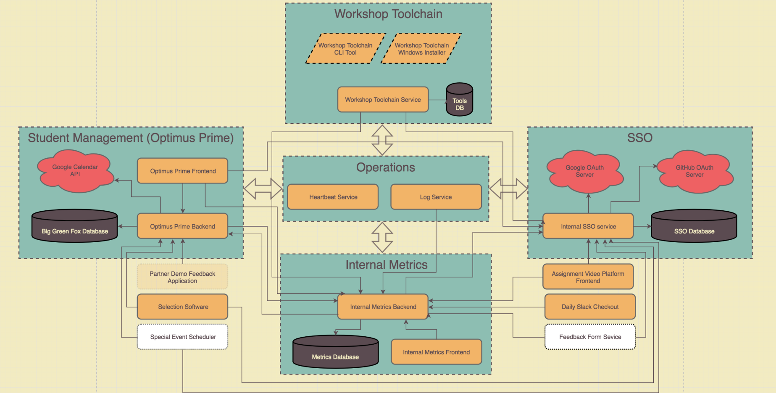

The BIG Project
08.12.2017

Slide 4
OUR Project: Event Services (Optimus Prime)
Front END
Google Calendar API
Member Services (Backend)
Event Services (Backend)
Templates
Events
Scheduler
08.12.2017

Slide 5
PLAN
Bemutatkozás
Csapat (összesen 1perc)
Projekt (Kond project felvázolása– 1perc) Kriszta
Új
Postgre, Környezeti változók, Many to one és társai (1perc) Norbi
Project
Create project and repo, branching, Models (1perc) Gyula
Swagger weboldal alapján + Frontend képek (1perc) Réka
Mock for templates endpoint – Unit test (1perc) Arni
08.12.2017

Slide 6
Branching (TBD)
Master
Staging
Development
Feature 1
Feature 2
08.12.2017

Slide 7
